Slide 1
Psicología aplicada a la ingeniería
Proyecto Integrador — Ingeniería y Pensamiento Humano
Leonel Ortega Tapia · Divulgación tecnológica en 3 minutos

Slide 2
Lo que aprendí primero
Autónomos 1 y 2 — de la teoría a Calma y MemoLoop
1
Percepción
Ley de Weber, Gestalt, ley de Hick y ley de Fitts — aplicadas en Calma para decidir color, agrupación y tamaño de botones.
2
Motivación y memoria
Curva del olvido de Ebbinghaus y teoría de la autodeterminación de Deci y Ryan — aplicadas en MemoLoop.
3
La lección clave
Ninguna interfaz debe darse por terminada sin que alguien más, que no la diseñó, la pruebe primero.

Slide 3
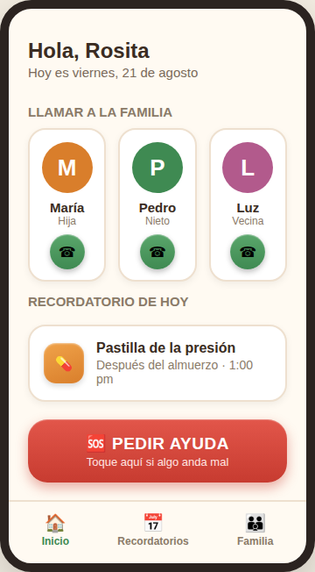
El producto nuevo: Cerca
Diseñado para adultos mayores en Ecuador
★
Familia a un toque
Fotos y nombres reales en vez de íconos abstractos — reconocer es más confiable que recordar.
＋
Diseño para manos y ojos mayores
Texto grande, alto contraste, botones espaciados. Sin gestos de deslizar o pellizcar.
!
"Pedir ayuda" siempre visible
Reduce el miedo a "hacerlo mal" que identifican los estudios sobre adultos mayores y tecnología.

Slide 4
La prueba con usuarios reales
3
68–79
3/3
adultos mayores
años
completaron llamada y recordatorio
“Lo que más les gustó no fue el diseño ni los botones grandes — fue ver la foto de su familia apenas abrían la aplicación.”
El único ajuste: cambiar la etiqueta "Familia" por "Mi familia" para que quedara claro que era para administrar contactos existentes.

Slide 5
Lo que me deja este curso
Antes
Ahora
Pensaba una pantalla en términos de qué tan bien se veía.
Pienso primero en si alguien real puede usarla sin ayuda.
Muchos proyectos no fallan porque el código esté mal — fallan porque nadie preguntó cómo piensa, percibe o desconfía la persona que lo va a usar.

Slide 6
La psicología no es una materia aparte.
Es parte del oficio de construir software para personas reales.
Gracias

